Slide 1
국민연금 현황
74년생 대졸 신입부터 모든 직장인 국민연금 납부 → 지난 25년간 누적 기금 1200조원 달성(세계 3위 규모)
현 4050대 거대 인구 집단 은퇴 후 급감 예정 → 수익율 개선(적립금 확대) or 근로기간 연장(지급 연기) 필요
적립금 규모 추이/전망 (조 원)
연령 별 납입액
연령대 | 생년 | 월소득 (만 원) | 가입률 | 월납입금 (만 원) | 인구 (만 명) | 연납입액 (억 원)
20대 | 1994 ~ 2003 | 250 | 70% | 15.7 | 600 | 11,340
30대 | 1984 ~ 1993 | 350 | 80% | 25.2 | 700 | 21,168
40대 | 1974 ~ 1983 | 450 | 85% | 34.4 | 800 | 33,048
50대 | 1964 ~ 1973 | 500 | 90% | 40.5 | 750 | 36,450
60대+ | 1963년 이전 | 300 | 50% | 13.5 | 900 | 14,580
출처 : https://chat.deepseek.com/a/chat/s/726bd81f-3cad-4720-94a6-33b54ddc55df
기금 운영 수익율
구분 | 연도 | 적립금 (조원) | 비고
실적 | 1990 | 5.8 | 88년 시행
 | 1995 | 31.5 | 소득대체율 70%→60% (98년)
 | 2000 | 78.7 | 전 국민 확대 (99년)
 | 2005 | 164.3
 | 2010 | 324.0 | 소득대체율 60%→40% (연0.5%)
 | 2015 | 512.3 | 스튜어드십 코드 도입
 | 2020 | 833.7
 | 2024¹⁾ | 1185.2
전망 | 2030 | 1387.0 | 1969년생 은퇴
 | 2035 | 1612.0 | 1974년생 은퇴
 | 2040 | 1755.0 | 1979년생 은퇴
 | 2045 | 1731.0 | 1984년생 은퇴
 | 2050 | 1553.0 | 1989년생 은퇴
구분 | 금액 (조원) | 비중 (%) | 수익률 (%)
국내주식 | 140.7 | 11.9 | -6.94
해외주식 | 420.5 | 35.5 | 34.32
국내채권 | 346.1 | 29.2 | 5.27
해외채권 | 84.2 | 7.1 | 17.14
대체투자 | 190.1 | 16.0 | 17.09
단기자금 | 3.0 | 0.3 | 0.00
복지부문 | 0.2 | 0.0 | 0.00
기타부문 | 1.2 | 0.1 | 0.00
총계 | 1185.2 | 100.0 | 15.00
출처: https://www.perplexity.ai/search/2joweoneul-5000maneuro-nanumye-XM2KCovMS6mE3zDl9wgVrg
1) 11월 말 기준

Slide 2
참고 자료

Slide 3
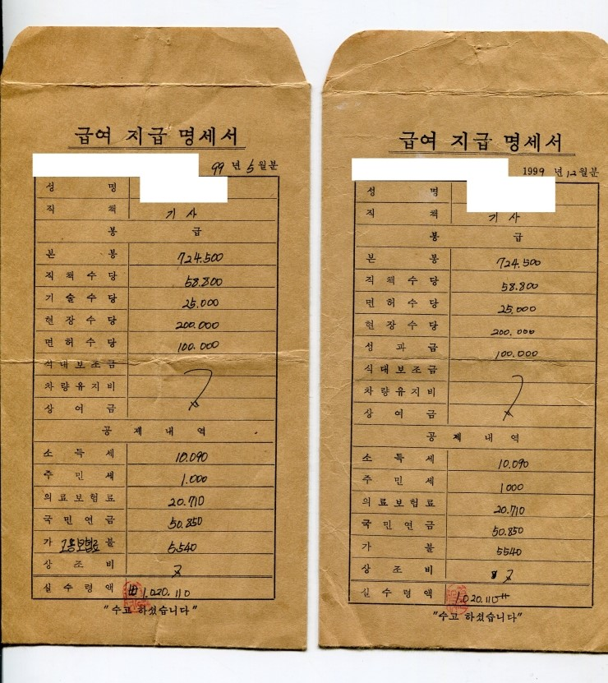
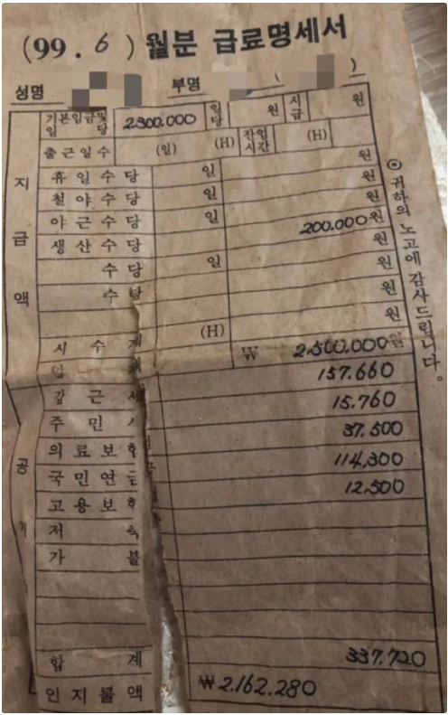
월급 명세서

Slide 4
국가/기금별 연금 규모
한국의 국민연금은 세계 연금 운용 규모 3위
적립금 규모 추이/전망
Rank | Fund | 국가 | Total Assets (US$ millions)
1 | Government Pension Investment | Japan | 1,593,141
2 | Government Pension Fund | Norway | 1,584,524
3 | National Pension | South Korea | 801,864
4 | Federal Retirement Thrift | U.S. | 782,835
5 | ABP | Netherlands | 552,376
6 | Canada Pension | Canada | 477,676
7 | California Public Employees | U.S. | 452,453
8 | Central Provident Fund | Singapore | 432,509
9 | National Social Security | China | 364,351
10 | California State Teachers | U.S. | 309,931
11 | PFZW | Netherlands | 262,261
12 | New York City Retirement | U.S. | 247,999
13 | Employees Provident Fund | Malaysia | 247,268
14 | New York State Common | U.S. | 246,307
15 | Local Government Officials | Japan | 226,803
16 | AustralianSuper | Australia | 204,631
17 | Florida State Board | U.S. | 194,659
18 | Ontario Teachers | Canada | 186,897
19 | Texas Teachers | U.S. | 181,656
20 | Labor Pension Fund | Taiwan | 176,267
적립금 규모 추이/전망
No. | 국가 | Total Assets (US$ millions)
1 | U.S. | 2,415,840
2 | Japan | 1,819,944
3 | Norway | 1,584,524
4 | Netherlands | 814,637
5 | South Korea | 801,864
6 | Canada | 664,573
7 | Singapore | 432,509
8 | China | 364,351
9 | Malaysia | 247,268
10 | Australia | 204,631
11 | Taiwan | 176,267
총합계 |  | 9,526,408

Slide 5
이미지

Slide 6
구분 | 연도 | 적립금 (조원) | 비고
실적 | 1990 | 5.8 | 88년 시행
 | 1995 | 31.5 | 소득대체율 70%→60% (98년)
 | 2000 | 78.7 | 전 국민 확대 (99년)
 | 2005 | 164.3
 | 2010 | 324.0 | 소득대체율 60%→40% (연0.5%)
 | 2015 | 512.3 | 스튜어드십 코드 도입
 | 2020 | 833.7
 | 2024¹⁾ | 1185.2
전망 | 2030 | 1387.0 | 1969년생 은퇴
 | 2035 | 1612.0 | 1974년생 은퇴
 | 2040 | 1755.0 | 1979년생 은퇴
 | 2045 | 1731.0 | 1984년생 은퇴
 | 2050 | 1553.0 | 1989년생 은퇴

Slide 8
연령대 | 생년 | 월소득 (만 원) | 가입률 | 월납입금 (만 원) | 인구 (만 명) | 연납입액 (억 원)
20대 | 1994 ~ 2003 | 250 | 70% | 15.7 | 600 | 11,340
30대 | 1984 ~ 1993 | 350 | 80% | 25.2 | 700 | 21,168
40대 | 1974 ~ 1983 | 450 | 85% | 34.4 | 800 | 33,048
50대 | 1964 ~ 1973 | 500 | 90% | 40.5 | 750 | 36,450
60대+ | 1963년 이전 | 300 | 50% | 13.5 | 900 | 14,580
출처 : https://chat.deepseek.com/a/chat/s/726bd81f-3cad-4720-94a6-33b54ddc55df

Slide 10
